Slide 1
화면 구현 수행평가
날짜 : 2022-10-13
이름 : 공민혁

Slide 2
목차
1. 프로젝트 생성 (구성화면)
2. 레이아웃
3.화면 UI 설계
4.Github 배포 및 확인

Slide 3
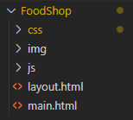

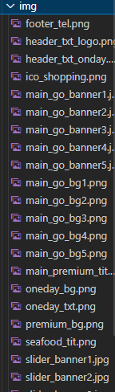
1. 프로젝트 생성 및 구조
프로젝트 구조
css
이미지

Slide 4
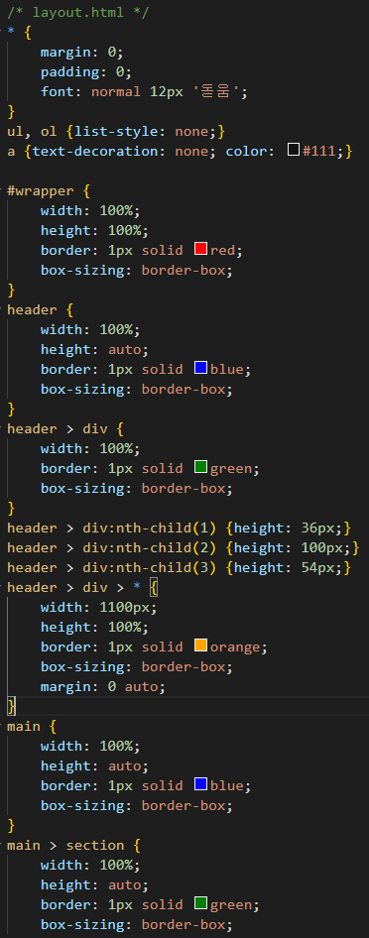
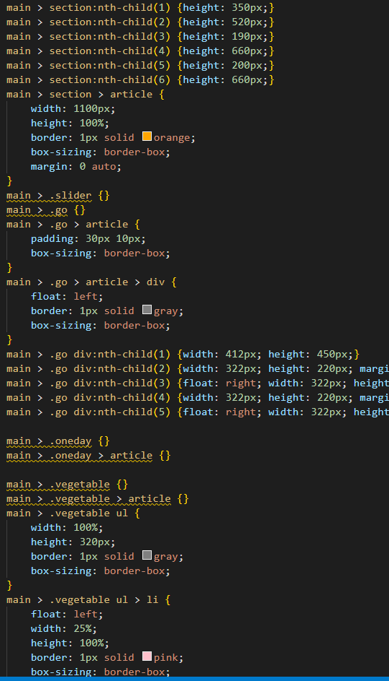
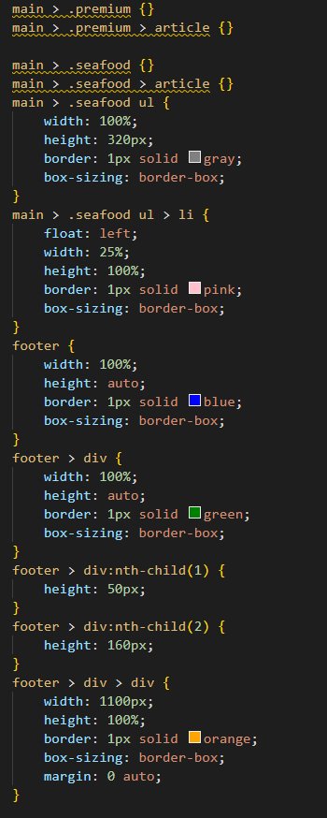
2. 레이아웃 css

Slide 5
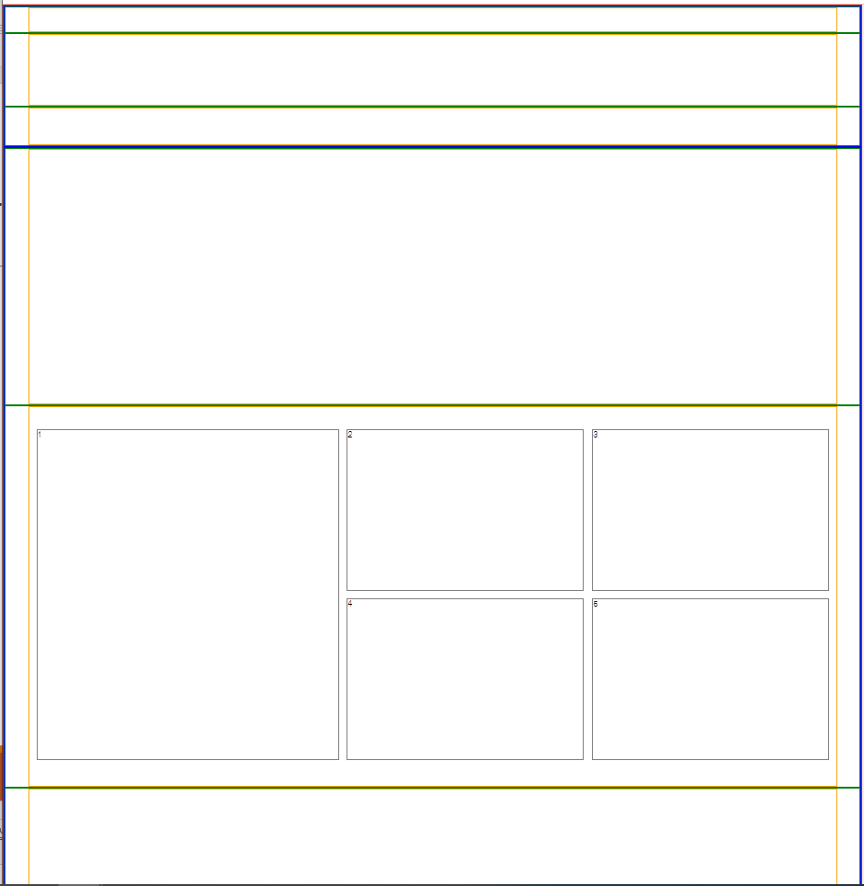
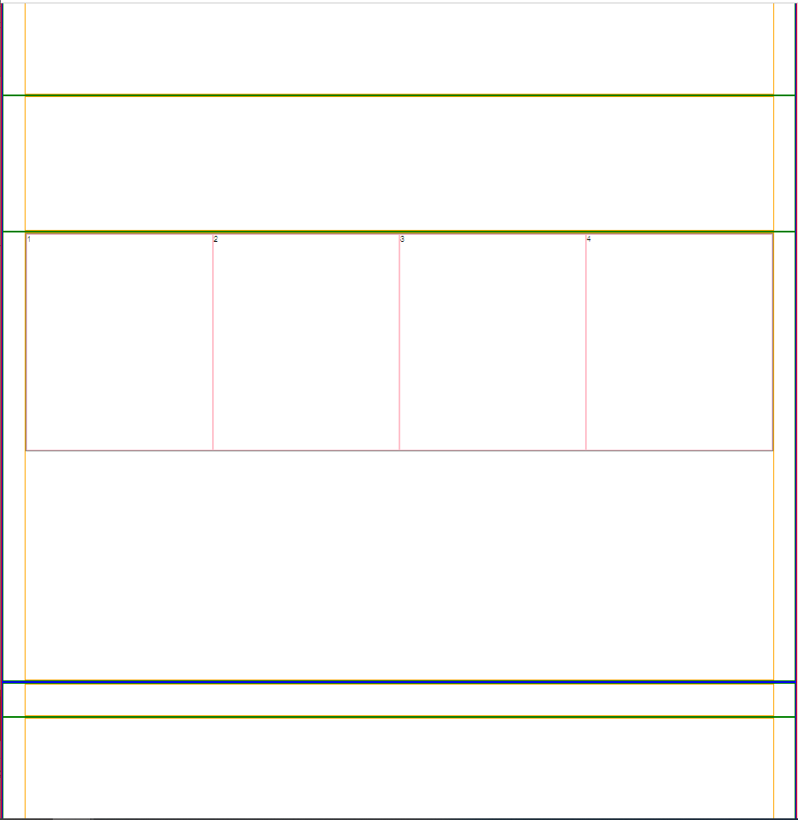
2. 레이아웃 구현화면

Slide 6
2. 레이아웃 구현화면

Slide 7
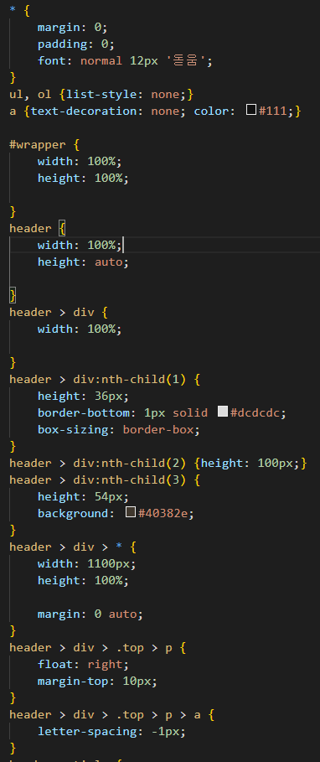
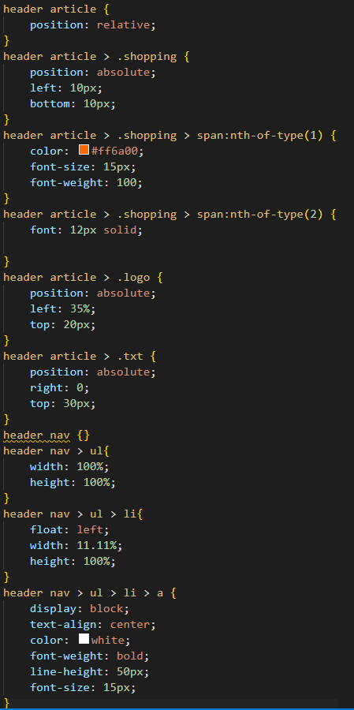
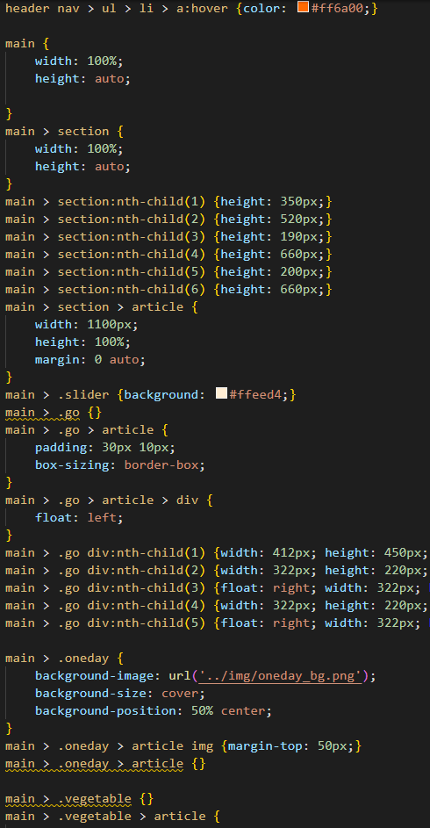
3. 화면 UI 설계 css

Slide 8
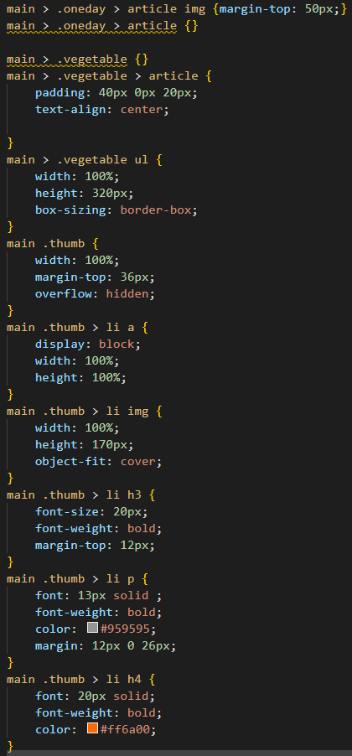
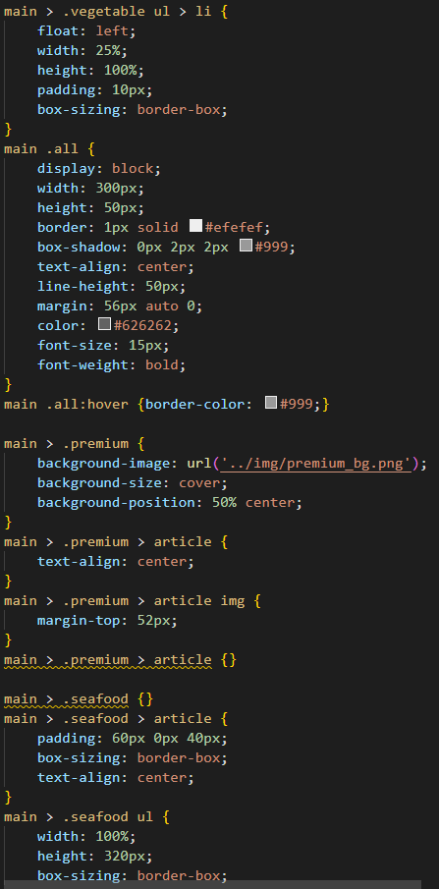
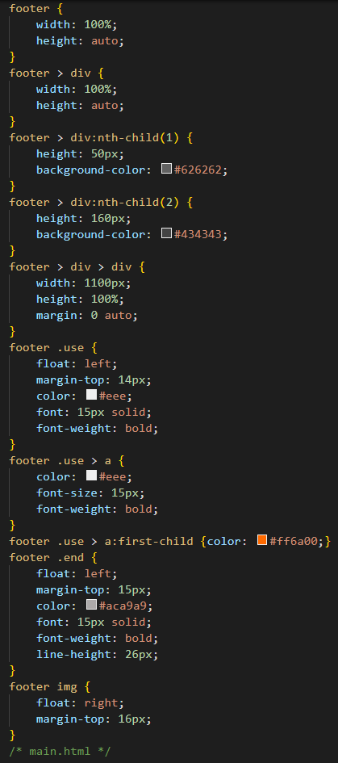
3. 화면 UI 설계 css

Slide 9

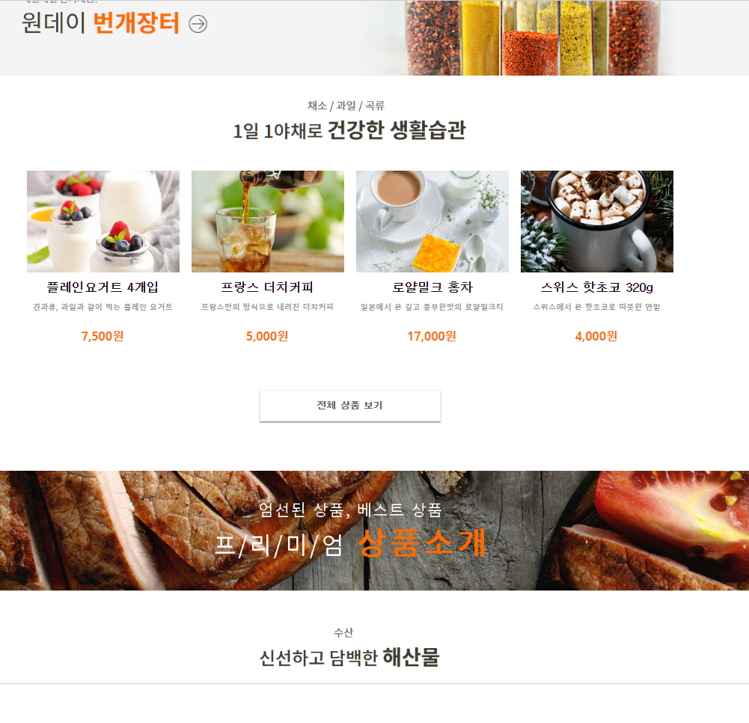
3. 화면 UI 설계 구현화면

Slide 10
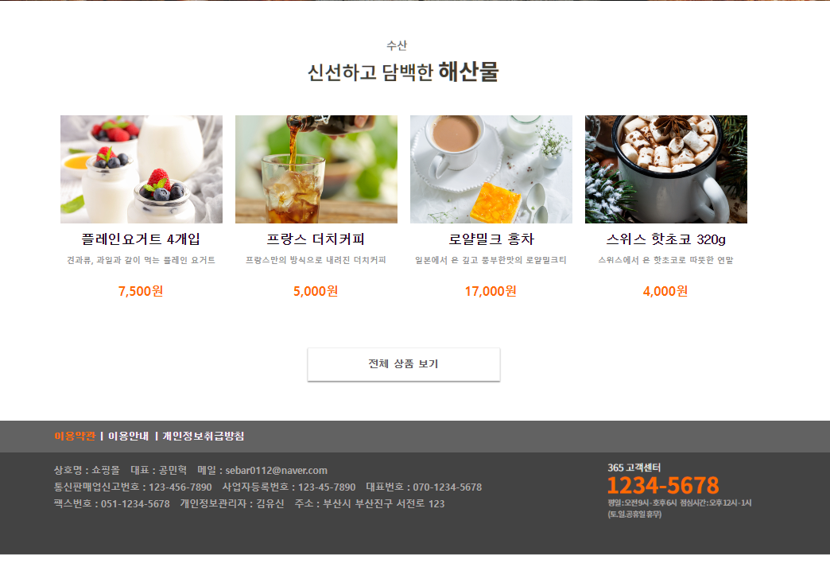
3. 화면 UI 설계 구현화면

Slide 11
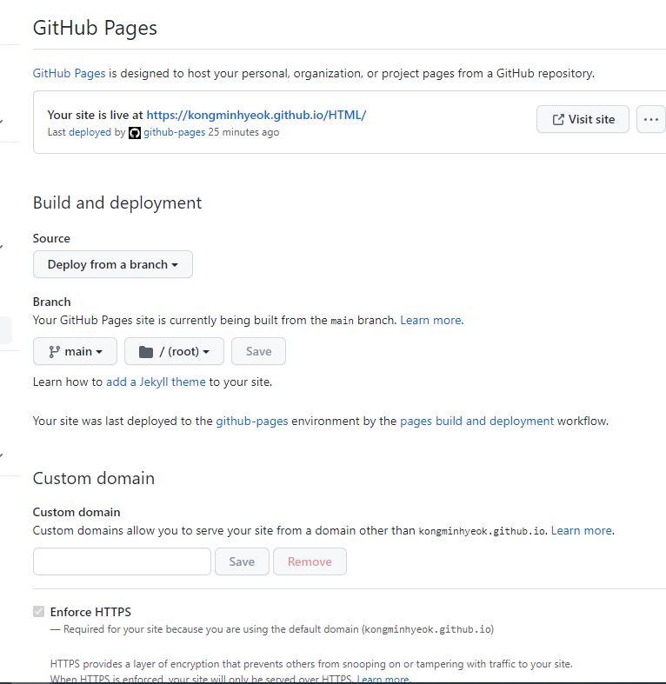
4. 깃허브 베포
레이아웃 화면
https://kongminhyeok.github.io/HTML/FoodShop/layout.html
메인 화면
https://kongminhyeok.github.io/HTML/FoodShop/main.html

